Slide 1
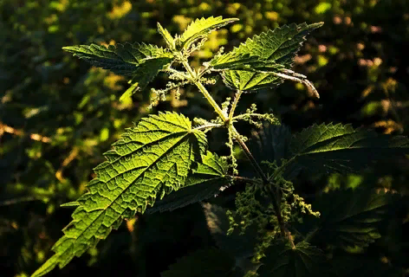
Исследовательская работа
Тема: «Крапивное волокно. Возрождение традиций.»
Исполнитель:
Есина Татьяна
ученица 9 «В» класса
МБОУ СОШ №28
Руководитель:
Котова Ю.В.
Учитель технологии

Slide 2
Цель: распространить практический опыт и ценность владения знаниями о прикладном творчестве мастеров России.
Задачи исследования:
1. Изучить литературу по данной теме.
2. Узнать о практическом применении крапивы.
3. Доказать, что крапива волокна для ткани.
4. Опровергнуть или подтвердить, выдвинутые гипотезы.

Slide 3
Актуальность данного проекта состоит в том, что русское народное творчество сейчас, как никогда приковывает к себе внимание людей из разных стран мира. Люди расширяют свой кругозор, интересуясь той или иной деятельностью. Старинное ремесло, впитавшее народную мудрость, вкус, понимание жизни – оказалось необходимым современному человеку. На сегодняшний день ещё осталась возможность удержать связующие нити, которые дают нам право претендовать в качестве прямых наследников на труды и славу наших предков, на нашу историю. Эти связующие нити – последнее поколение наших дедов, матерей, отцов, их память, слово и дело, наше заинтересованное, к этому наследию, внимание.
Гипотеза: допустим, что крапива- это пряжа для одежды.

Slide 4
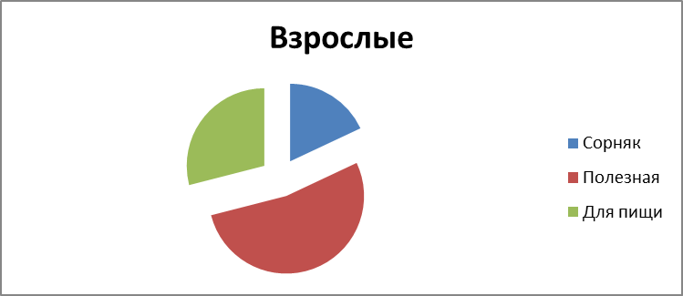
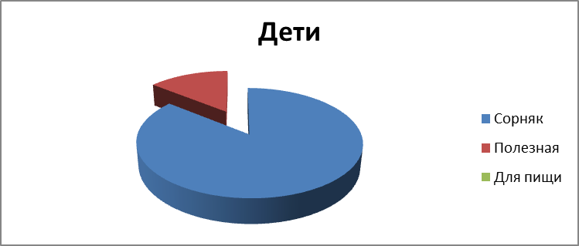
Результаты анкетирования
Сорняком считают крапиву 3 взрослых(18%)
Полезной в практическом использовании считают крапиву 9 взрослых(53%)
Употребляли в пищу 5 взрослых(29%)
Сорняком считают крапиву 12 детей. (85%)
Полезной в практическом использовании считают крапиву 2 детей(14%)
Употребляли в пищу 0 детей (0%)
Участники анкетирования: 14 детей, 12 взрослых.

Slide 5
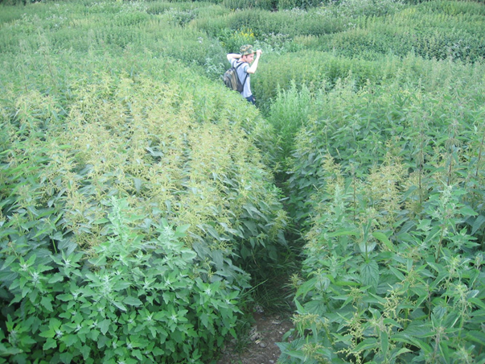
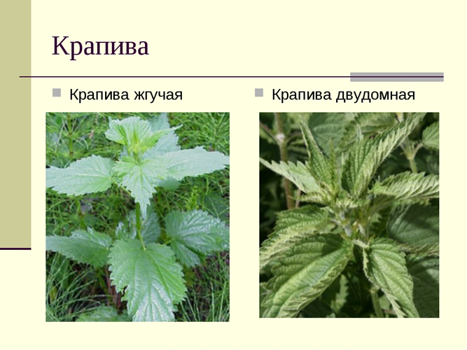
Виды крапивы:
Место произрастания крапивы:
Наибольшее распространение в России имеют крапива двудомная и крапива жгучая.
Растет крапива по берегам рек и ручьев, оврагам, на вырубках, по лесным опушкам, в кустарниках, в тенистых лесах, как сорняк около жилья и дорог, в садах под заборами

Slide 6
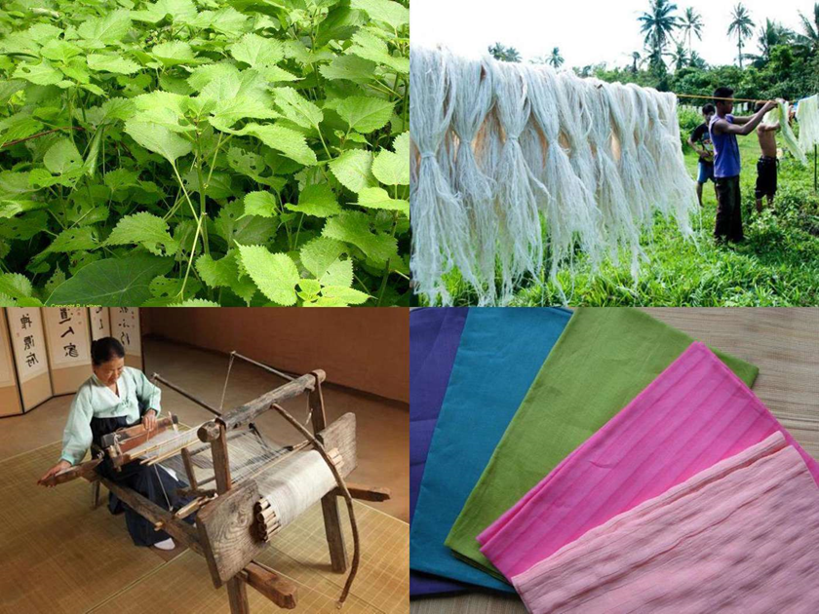
Использование крапивы, как ткани на Руси
Ткань из крапивы – экологически чистый материал, который был известен тысячи лет назад. Известно, что из нее делали различные вещи – от хозяйственных изделий вроде мешков и до дорогой, элитной одежды. Качество и свойства текстиля зависят не только от используемого растения, но также и от методов производства. Чтобы вещь из крапивы прослужила дольше, важно учитывать свойства и недостатки материи, а также особенности состава.

Slide 7
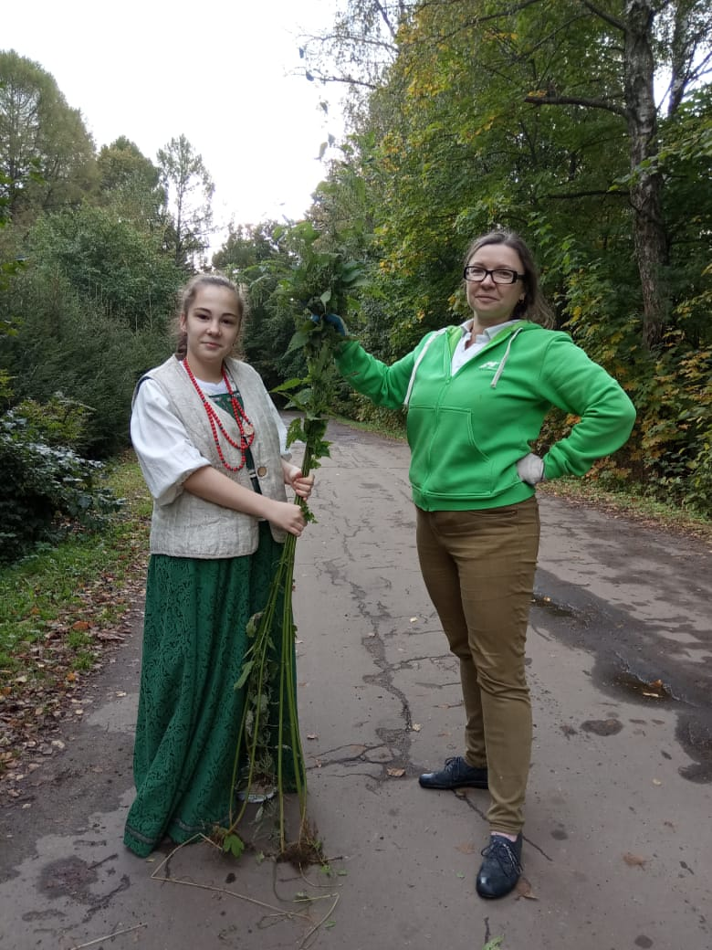
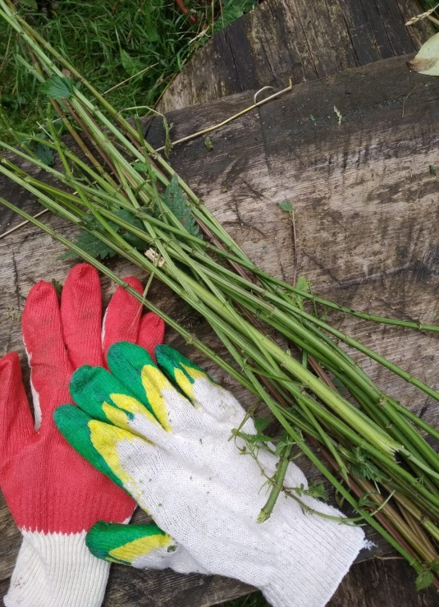
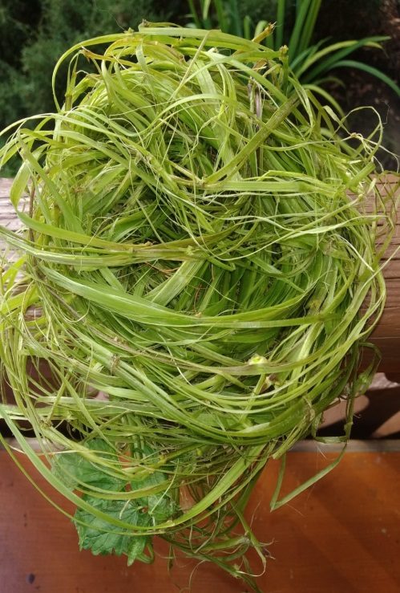
Этапы приготовления волокон крапивы:
В Лосином Острове я нашла поляну с крапивой.
Я сорвала крапиву и отчистила от листьев до обычного стебля.
Стебель крапивы разделила на волокна

Slide 8
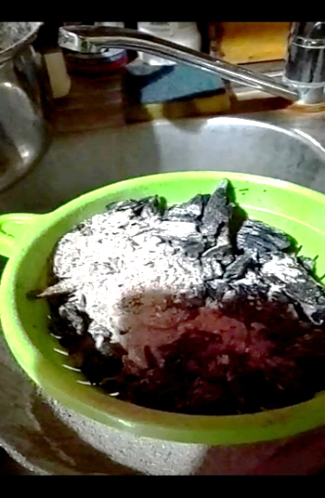
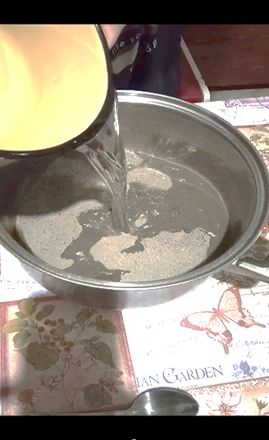
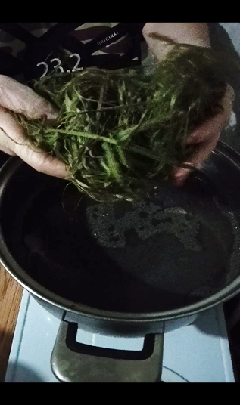
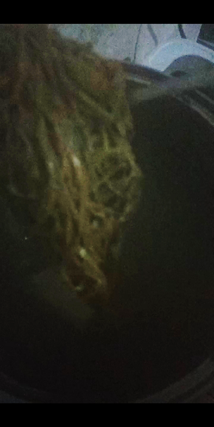
Предварительно приготовив золу (заранее просеянную через сито) для дальнейшего процесса варки ( 3 часа) и кастрюлю с водой.
Разогрела плиту с кастрюлей.
Добавила воду, золу и волокна крапивы.
Регулярно помешивая через каждые 30-40 минут в течение трёх часов.

Slide 9
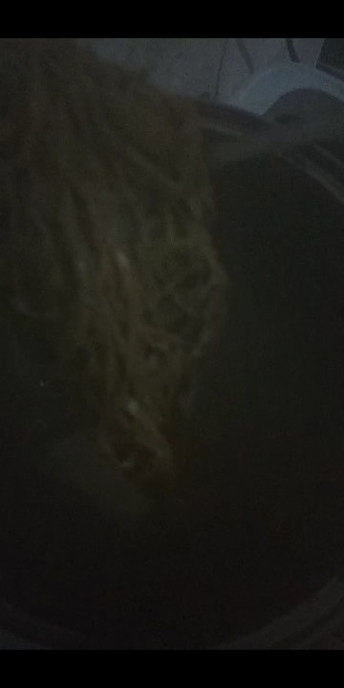
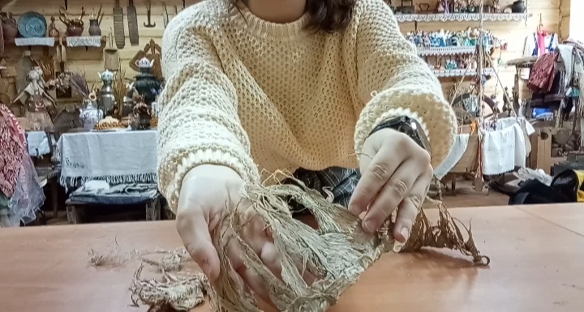
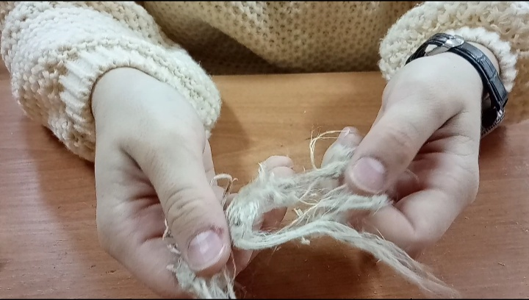
Крапива сварилась.
Промыла волокна в тазу с водой, тем самым смывая остатки золы и прочего мусора .
Выкладываю крапиву на газетный лист для дальнейшей сушки.
Для полного высыхания волокон ( в квартире) понадобилось 2 дня.
Вычесала (распушила) волокна, создавая отдельные ниточки.

Slide 10
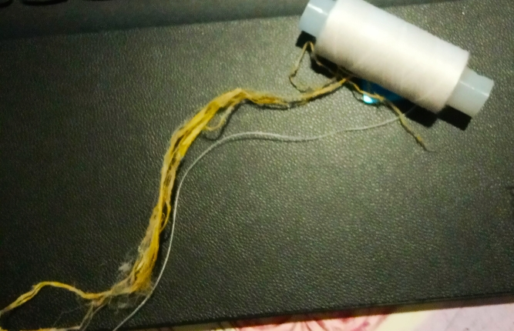
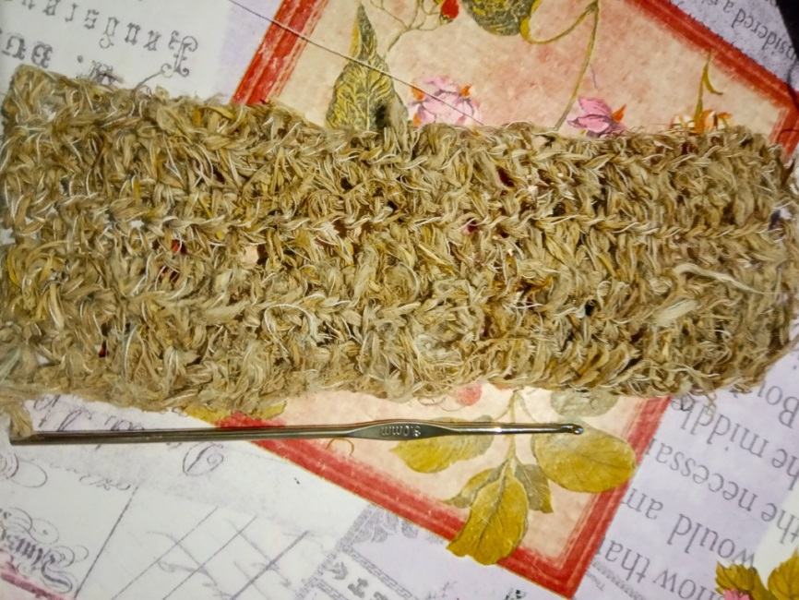
Переплетаю нити крапивы с обычной нитью для более сильной фиксации.
Используя крючок для вязанья № 3.0 мм, вяжем прямоугольник 18*6 см воздушной петлёй с надбавкой в одну петлю.

Slide 11
Вывод
Моя проектно-исследовательская работа получилась не только трудной, но и очень интересной. Я узнала много нового и полезного для себя, научилась добывать волокна практически из сорняка. Моя творческая деятельность заинтересовала одноклассников, друзей и учителей. Многие сначала просто наблюдали, а затем и подключались к нашим трудам. Всем было интересно – получатся ли нитки, как будет выглядеть ткань. Работать было интересно и весело, а главное – познавательно.

Slide 12
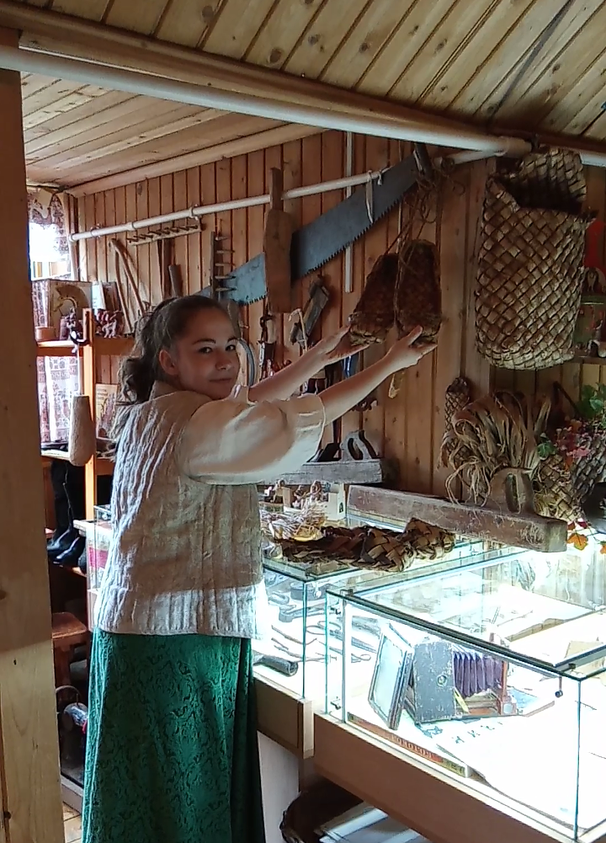
Спасибо за внимание!

